Slide 1
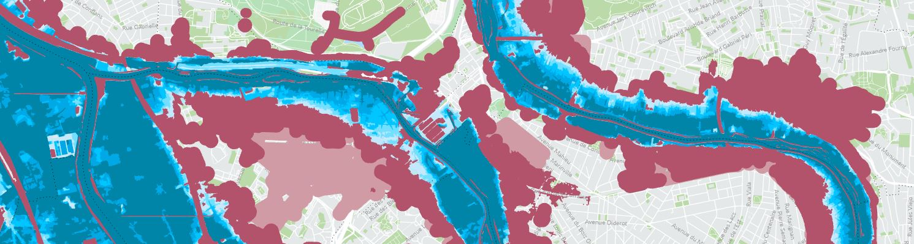
L’usage des données Risques
à L’Institut Paris Region
08.04.2022
Simon Carrage géomaticien, Institut Paris Region

Slide 2

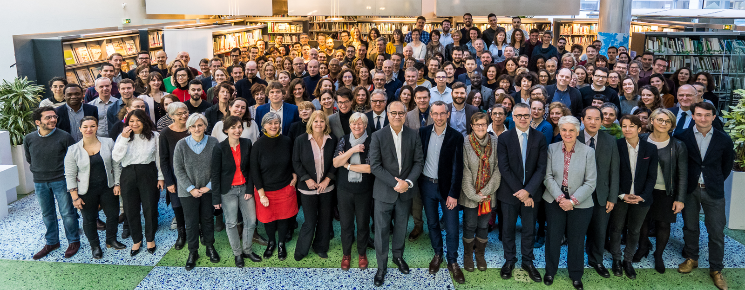

L’Institut Paris Region
Agence régionale d’urbanisme et de l’environnement qui réalise des études et travaux nécessaires à la prise de décision de la Région Île-de-France et de ses partenaires.
Adhérents : Région, Etat, collectivités et autres organismes (IGN, SNCF, …)
Outils SIG depuis le début des années 80 (MOS, Ecomos, Evolumos, Densimos, MOS+)
Investit sur les problématiques autour des risques majeurs et leurs ENJEUX depuis la fin des années 90.
Notes:
Structure pilote du projet : Institut Paris Région
la plus ancienne et la plus grande agence d'urbanisme de France, tant en termes d'effectifs humains que de volume de publications. Le changement de nom en 2019 s'est accompagné d'une transformation juridique de son statut. La fondation a été transférée à une association loi de 1901.
Environ 240 collaborateurs.

Slide 3
Les producteurs de données RISQUES Où et comment récupérer les données ?
Pas producteur de données risques
Pas de procédure automatique pour récupérer les données RISQUES
Un réseaux régional de partenaires
Les services de l’Etat : la DRIEAT, les DDT pour les couches SIG / les préfectures (web) pour l’avancée des procédures ;
L’Open Data : georisques.gouv.fr, carmen.developpement-durable.gouv.fr, carto.geo-ide.application.developpement-durable.gouv.fr, etc. ;
Les acteurs territoriaux I : études et partenariats (GRT Gaz, ruissellement CCR, modélisations hydrauliques EPTB) avec une utilisation limitée ;
Les acteurs territoriaux II : études et partenariats (IGC Versailles, ZINI avec DRIEE) avec des données mutualisées et des outils partagées.
!
Notes:
2 type de relations avec les acteurs « territoriaux » selon l’usage de la donnée Risque :
Avec des acteurs qui nous livrent des données Risques dans le cadre d’une étude
Avec des acteurs avec lesquelles nous construisons une donnée Risque et dont la diffusion peut être retreinte

Slide 4
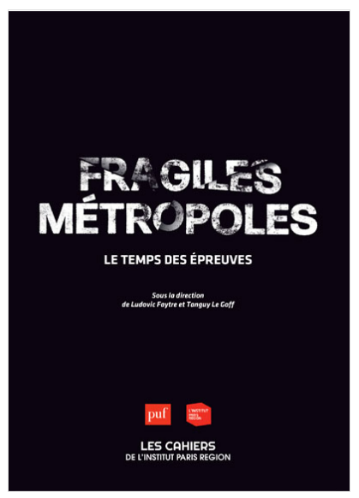
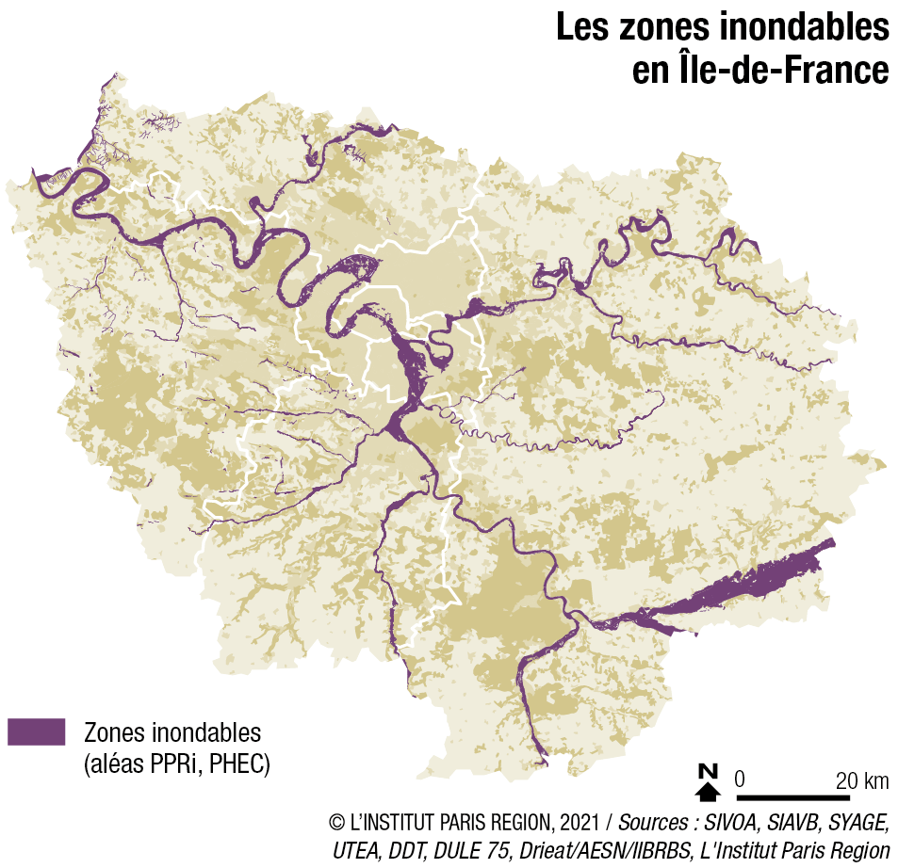
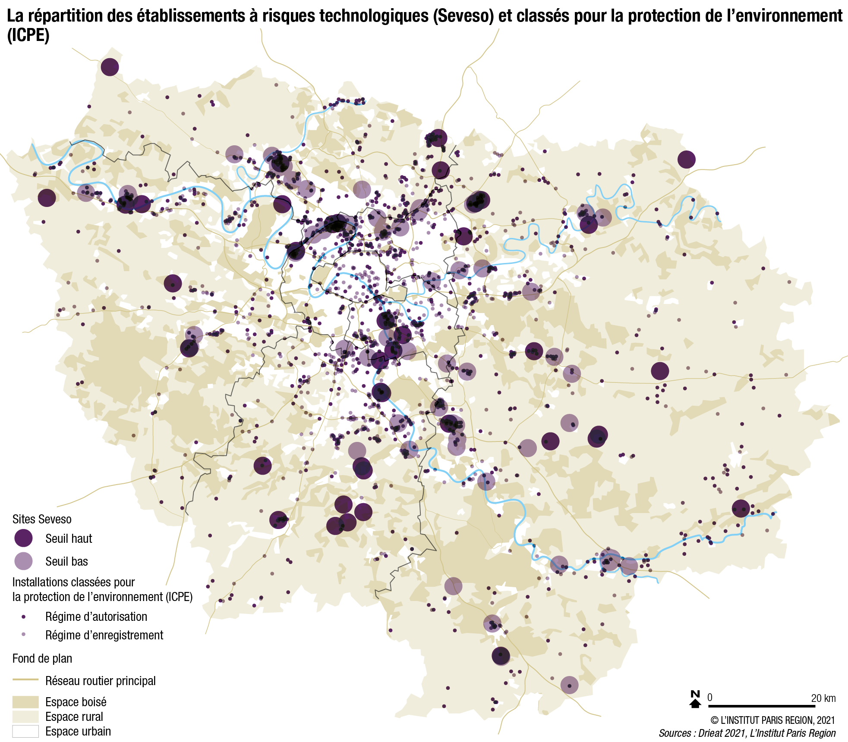
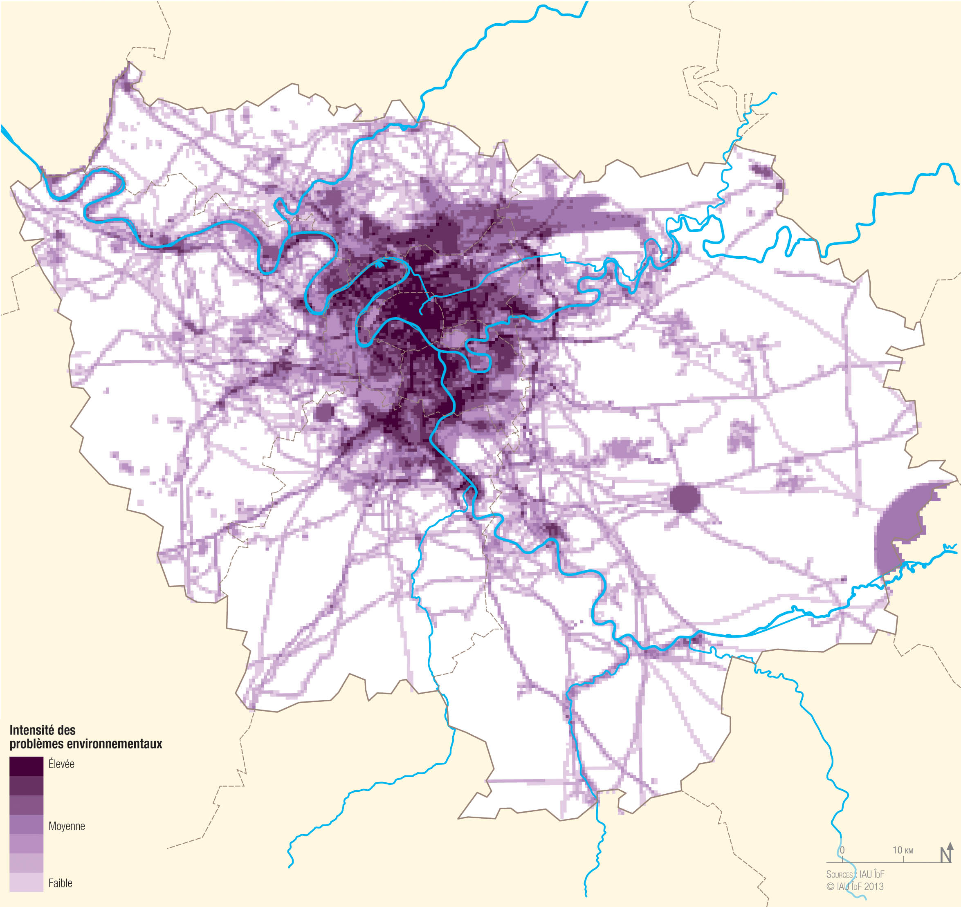
Les usages de données RISQUES 1 – INTERNE
SDRIF-E et son évaluation environnemental
Avis PLU
Publications : cahier n°179 Fragiles métropoles
sous-thème | critères | indicateur | Pond1 | Pond2 | PondF
Risque climatique | Risque caniculaire engendré par la morphologie urbaine | Zone de forte amplification de l'aléa effet d'îlot de chaleur urbain | 2 | 2 | 4
 |  | Zone d'amplification moyenne de l'aléa effet d'îlot de chaleur urbain | 2 | 1 | 3
Risques naturels | Espaces où le risque d’inondation est élevé à modéré | Zones d'aléas inondation fort à très fort (zones submersibles de plus de un mètre (0,5 m pour l'Essonne)) | 1 | 3 | 4
 |  | Zones d'aléas inondation moyen (zones submersibles de moins d'un mètre) ou bien zones inondables hors PPRI (PHEC, PSS ou R111-3) | 1 | 2 | 3
 | Risques inondation par ruissellement | infos à récupérer : aléas ruissellement (axes de ruissellement, zones d'accumulation), à compléter avec les zonages pluviaux (Paris, PC, certains EPCI)
 | Espaces où le risque d’effondrement ou de glissement de terrain est élevé à modéré | zones inconstructibles des PPRMT ou plan d'exposition aux risques | 1 | 3 | 4
 | Espaces où le risque d’effondrement ou de glissement de terrain est élevé à modéré | Zones constructibles avec contraintes, hors phénomènes de retrait-gonflement des argiles, comprenant les zones à risque modéré à fort issues des PPRMT ou PER, les zones soumises au R111-3 (sauf pour la dissolution naturelle du gypse peu précises) ainsi que les zones d'anciennes carrières souterraines de calcaires, craies ou gypse non soumises à règlement mais sous surveillance de l'IGC | 1 | 2 | 3
 | Zones de concentration d’argiles où les phénomènes de retrait-gonflement peuvent fissurer les fondations des constructions | Aléas moyen et fort sur les communes couvertes par un PPR sécheresse prescrit ou existant | 1 | 1 | 2
Risques technologiques | Transports de fluides sous pression | proximité (100 m) des tracés de canalisation de transports d'hydrocarbures | 1 | 2 | 3
 | Risque technologique élevé - sites industriels Seveso (seuil haut) et installations nucléaires potentiellement dangereux | zones d'études des PPRT et zone de danger autour des installations nucléaires de base | 1 | 3 | 4
 | Risque technologique modéré - sites industriels Seveso (seuil bas) et installations nucléaires potentiellement dangereux | Périmètre de 120 m autour des seveso seuil bas et périmètre de plan particulier d'intervention pour les sites nucléaires de base | 1 | 2 | 3
Notes:
Le SDRIF-E Le Schéma Directeur de la Région Ïle-de-France Environnement et à ce jour –avril 2021) plus particulièrement pour l'état initial de l'environnement de ... L'évaluation environnementale et pour le projet spatial du SDRIF-E (carte)

Slide 5
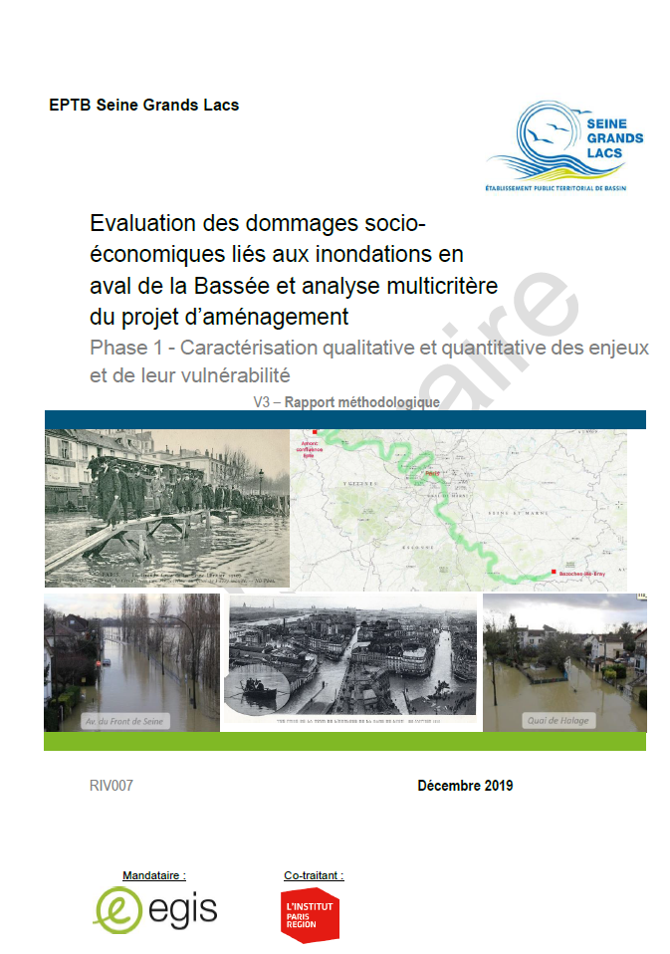
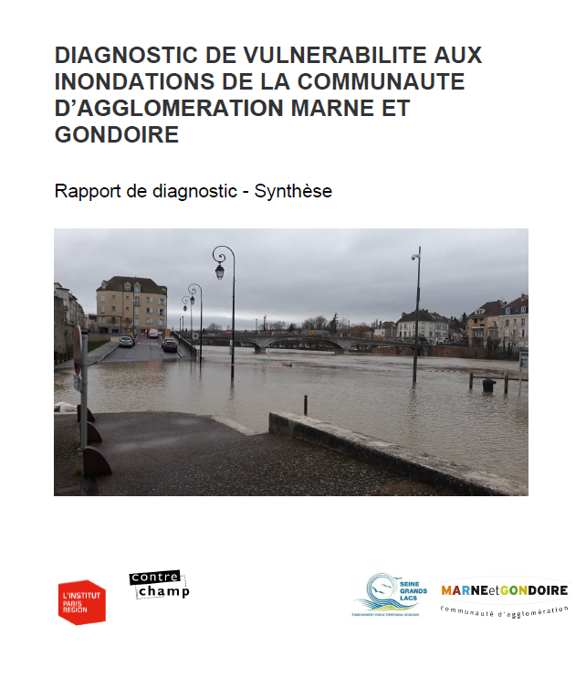
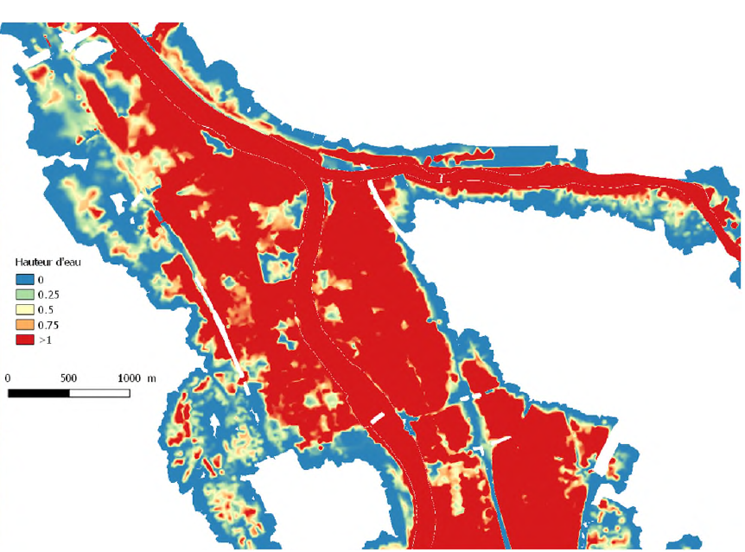
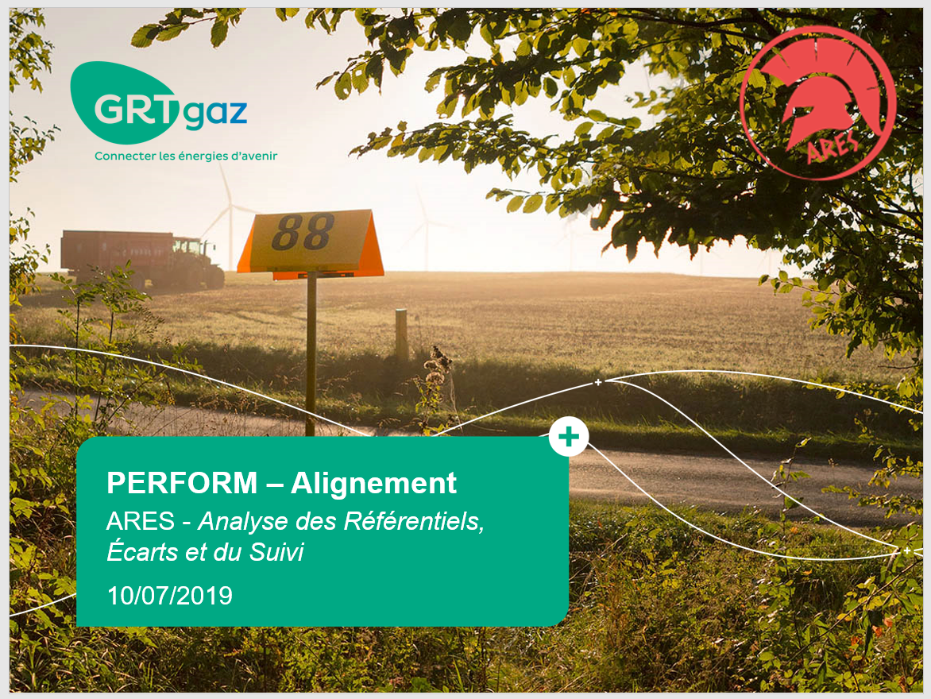
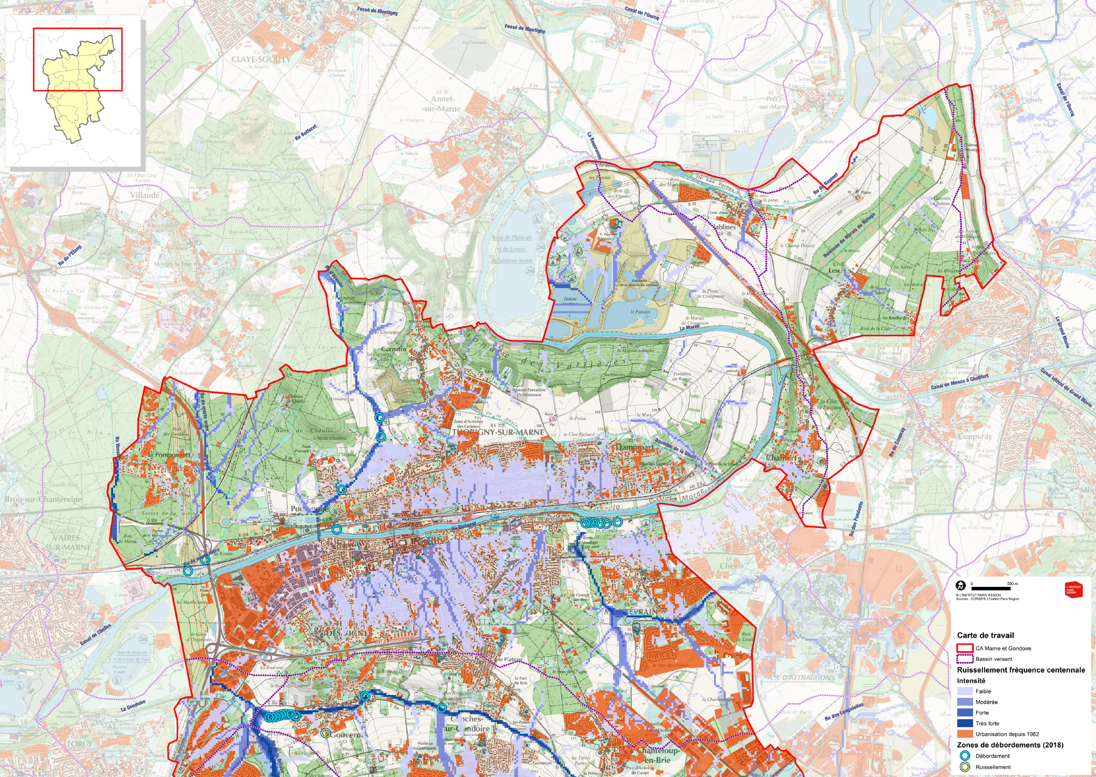
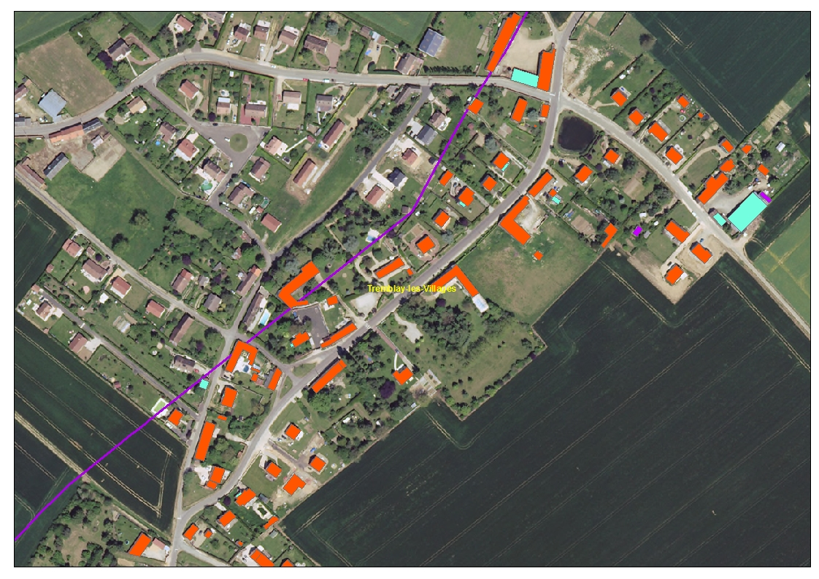
Les usages de données RISQUES 2 – EXTERNE
Diagnostics de vulnérabilité sur des territoires franciliens (inondations)
Collecte de données autour d’ouvrage GRT Gaz (TMD)
ACB Bassée (inondations modélisées)

Slide 6
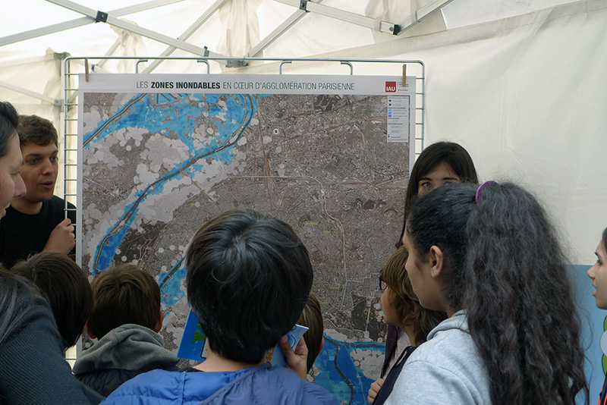
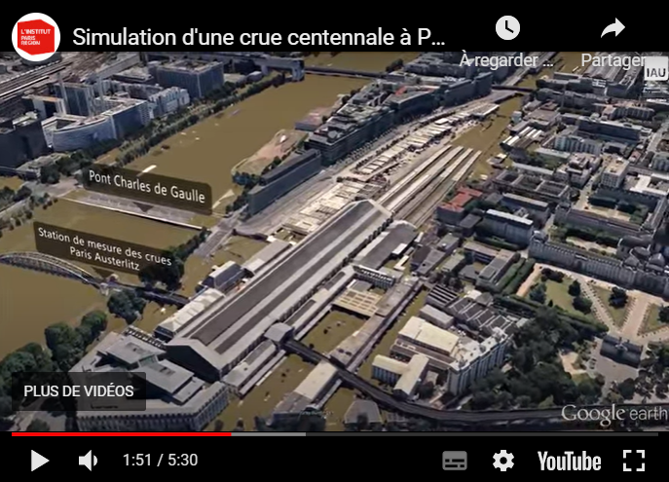
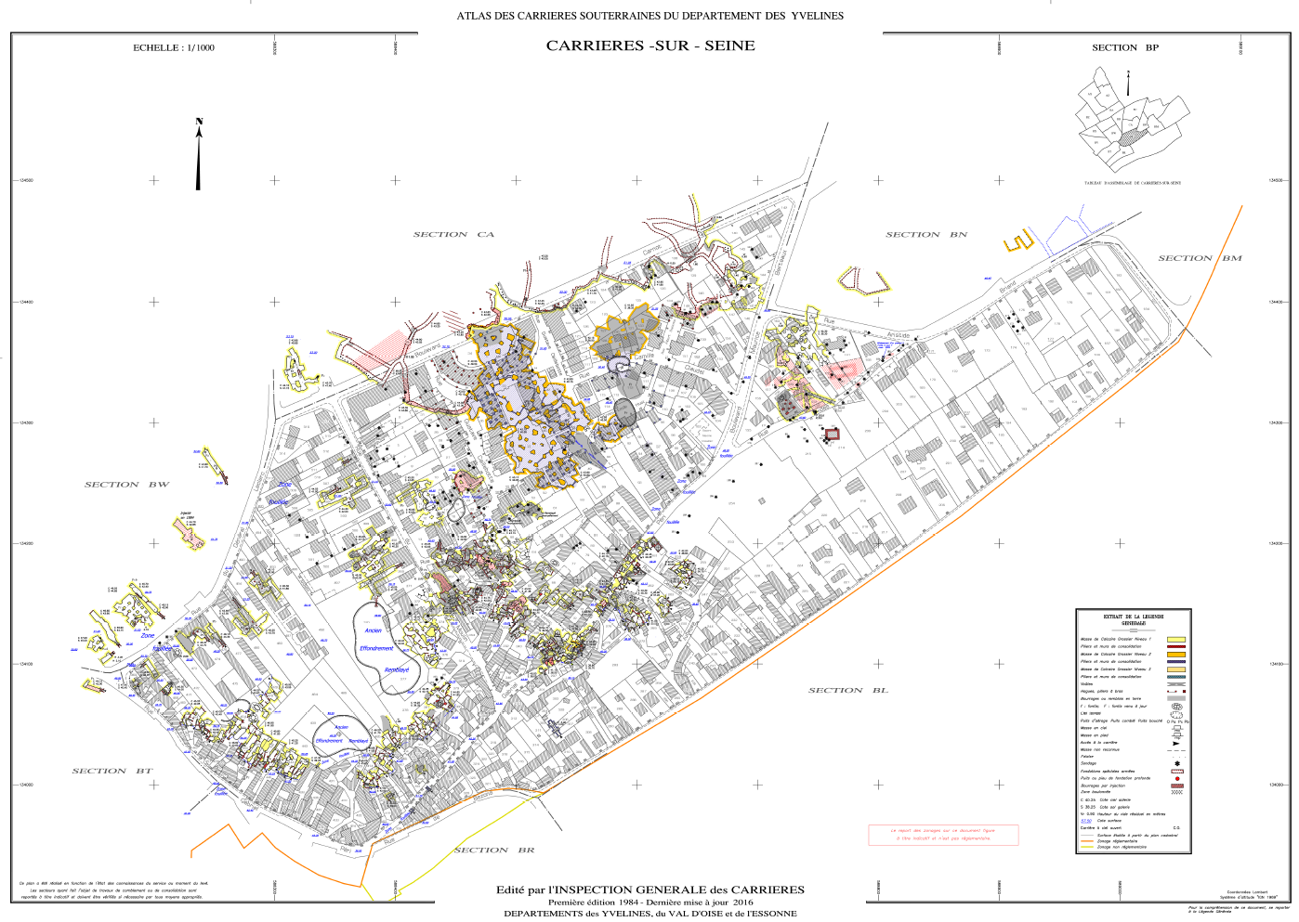
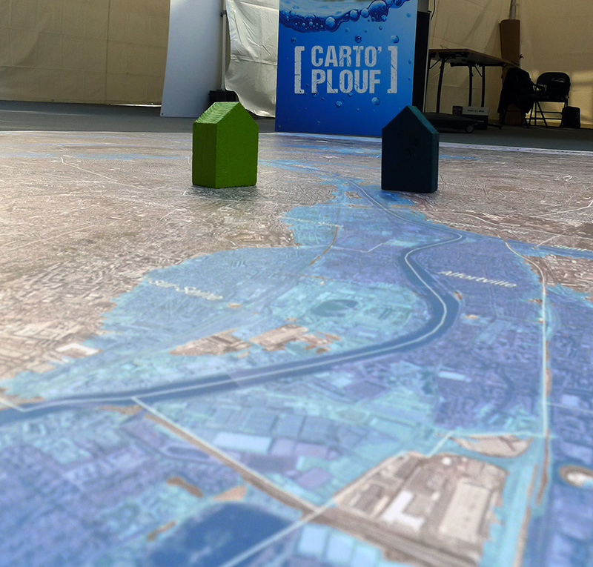
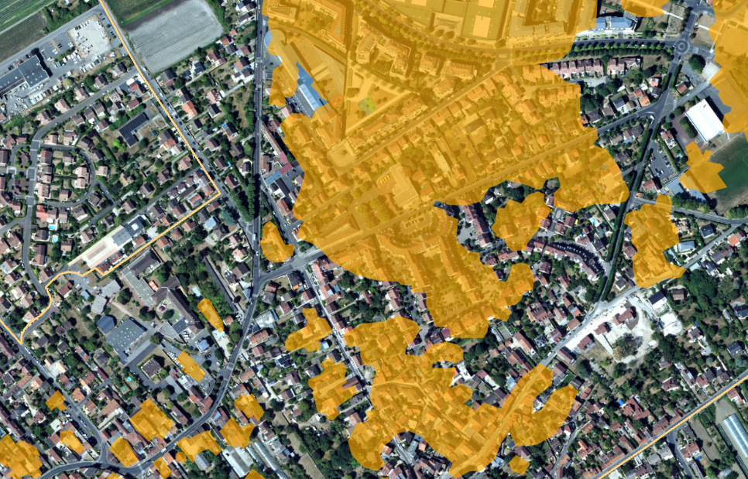
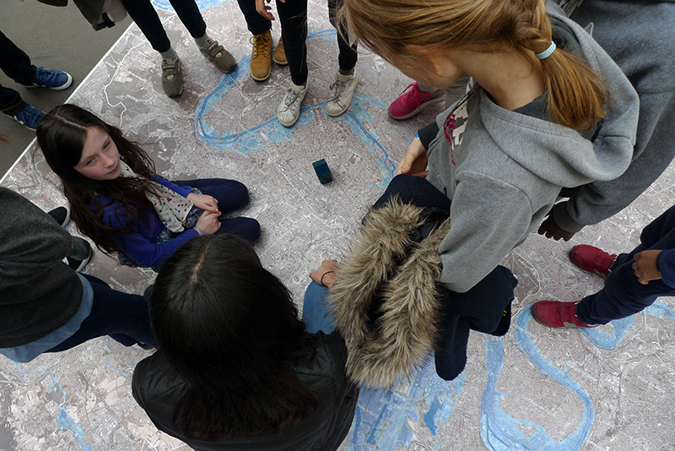
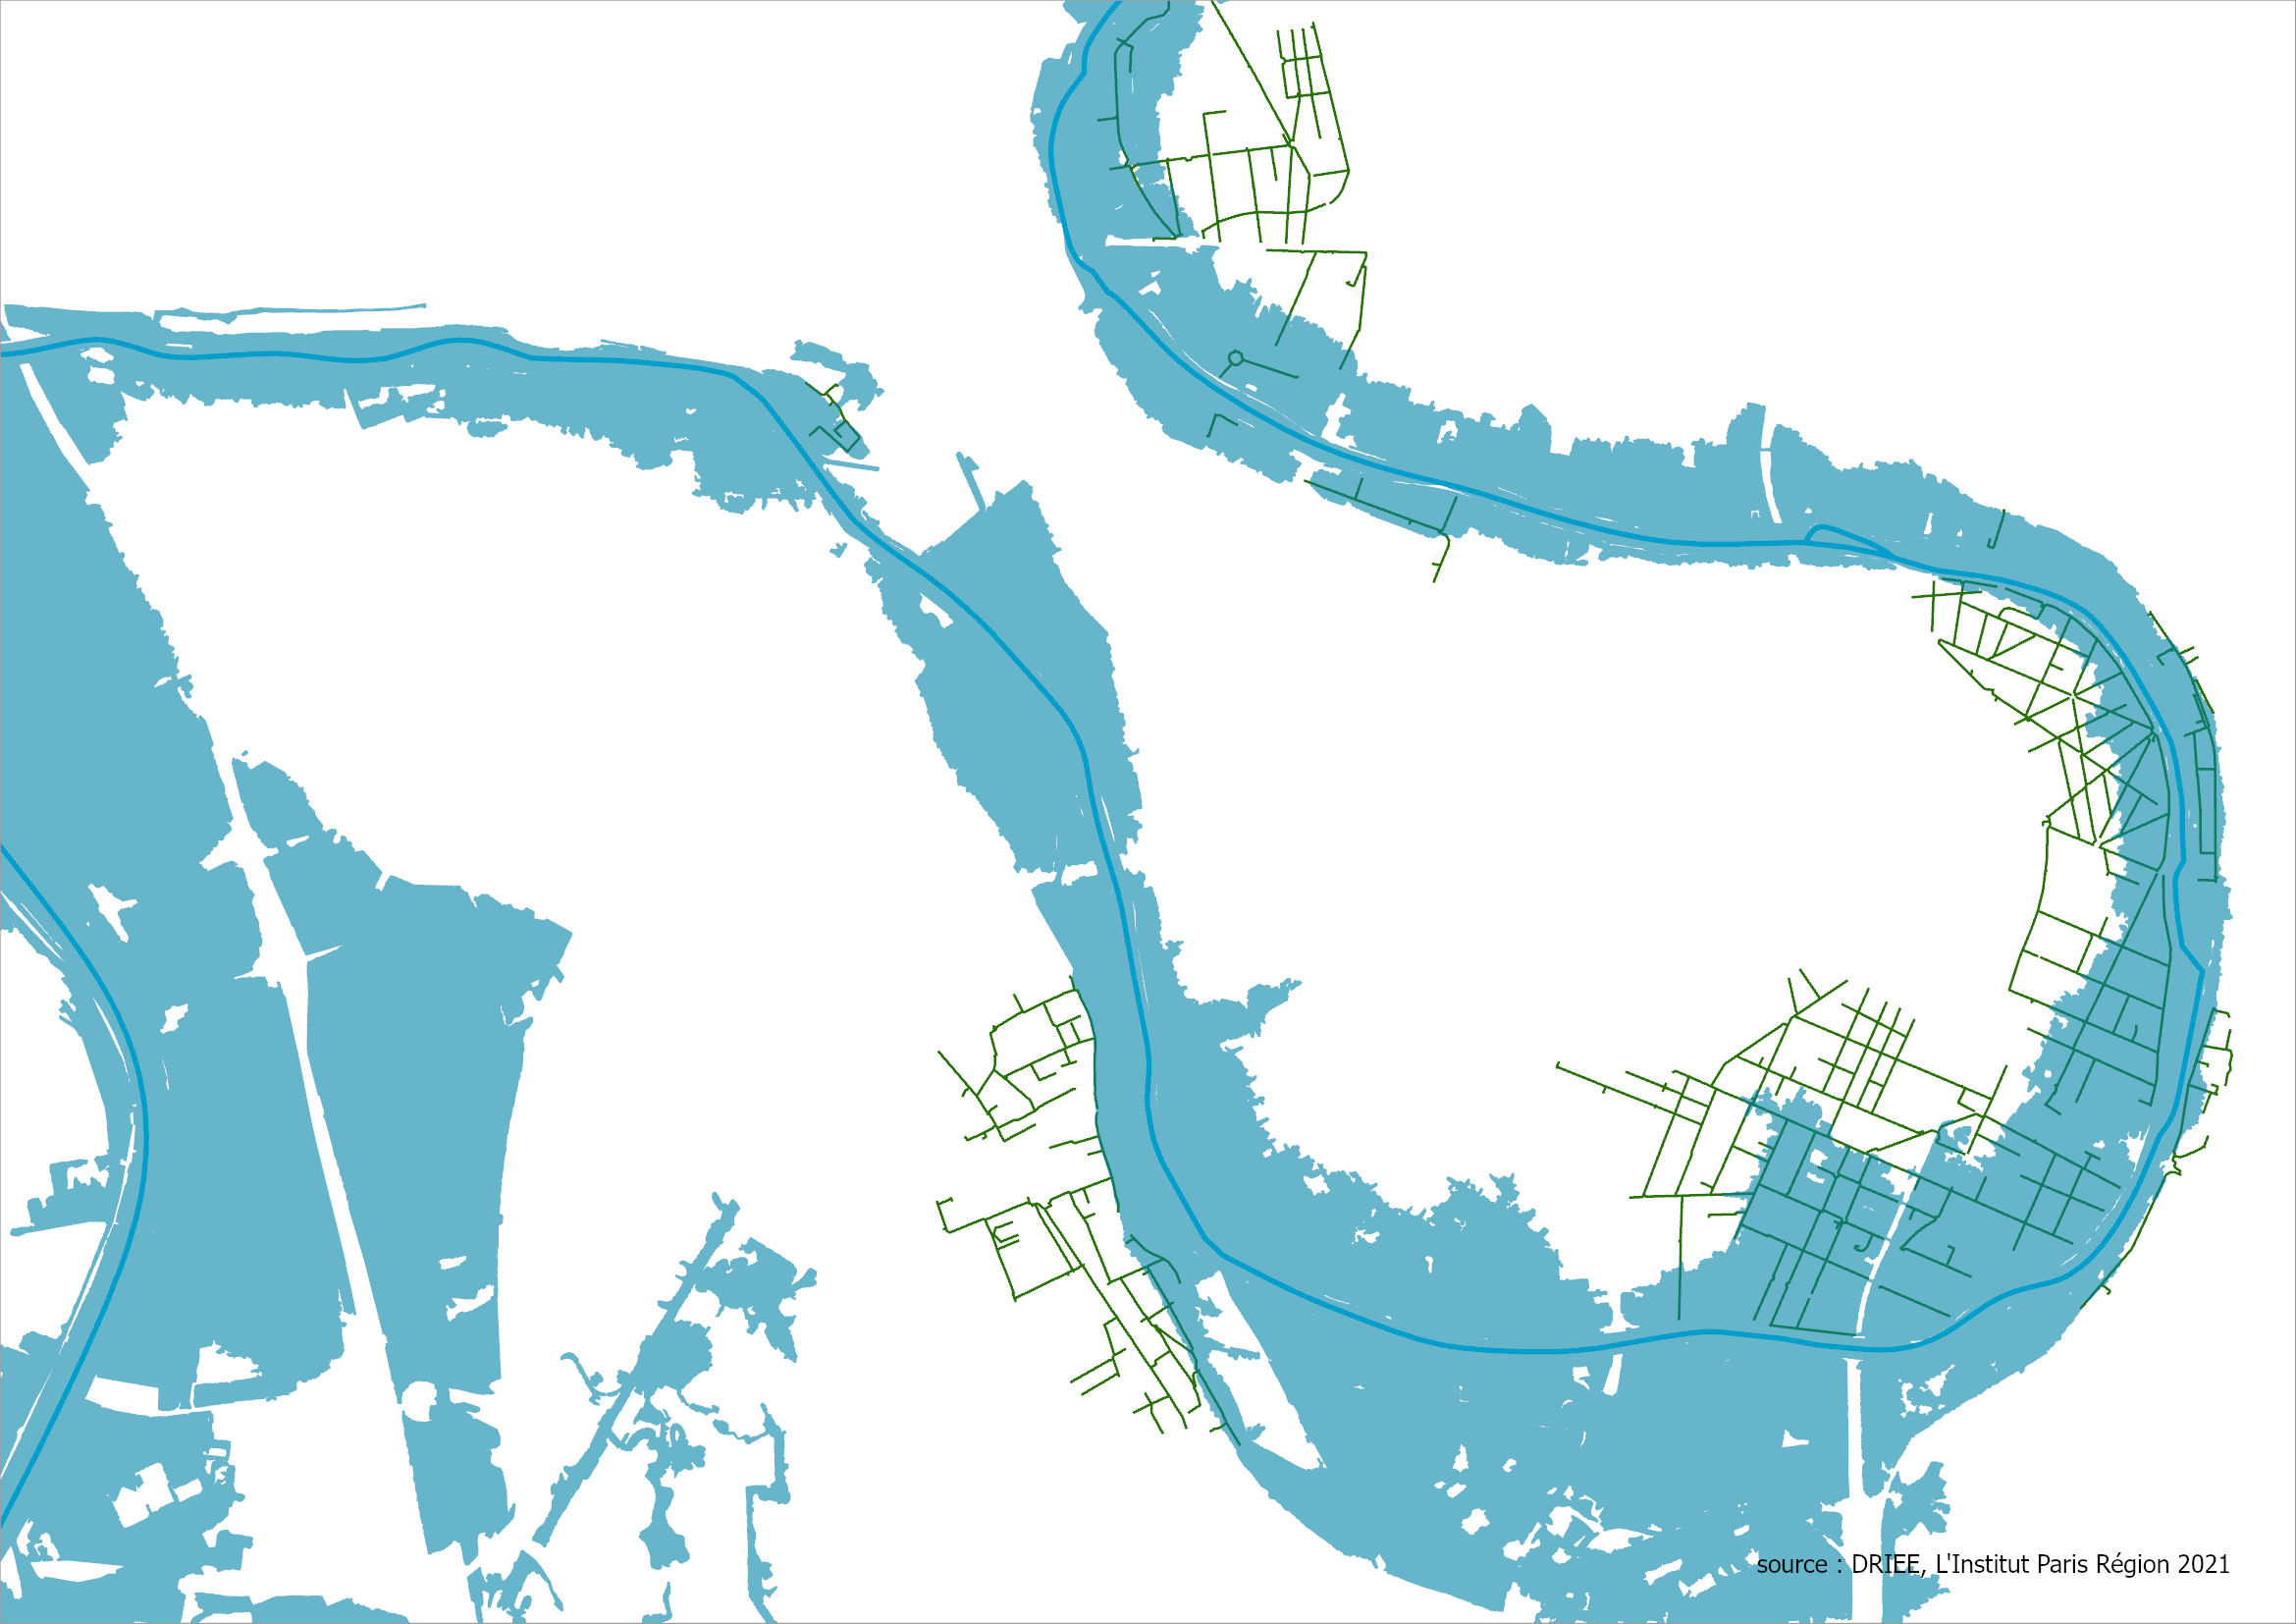
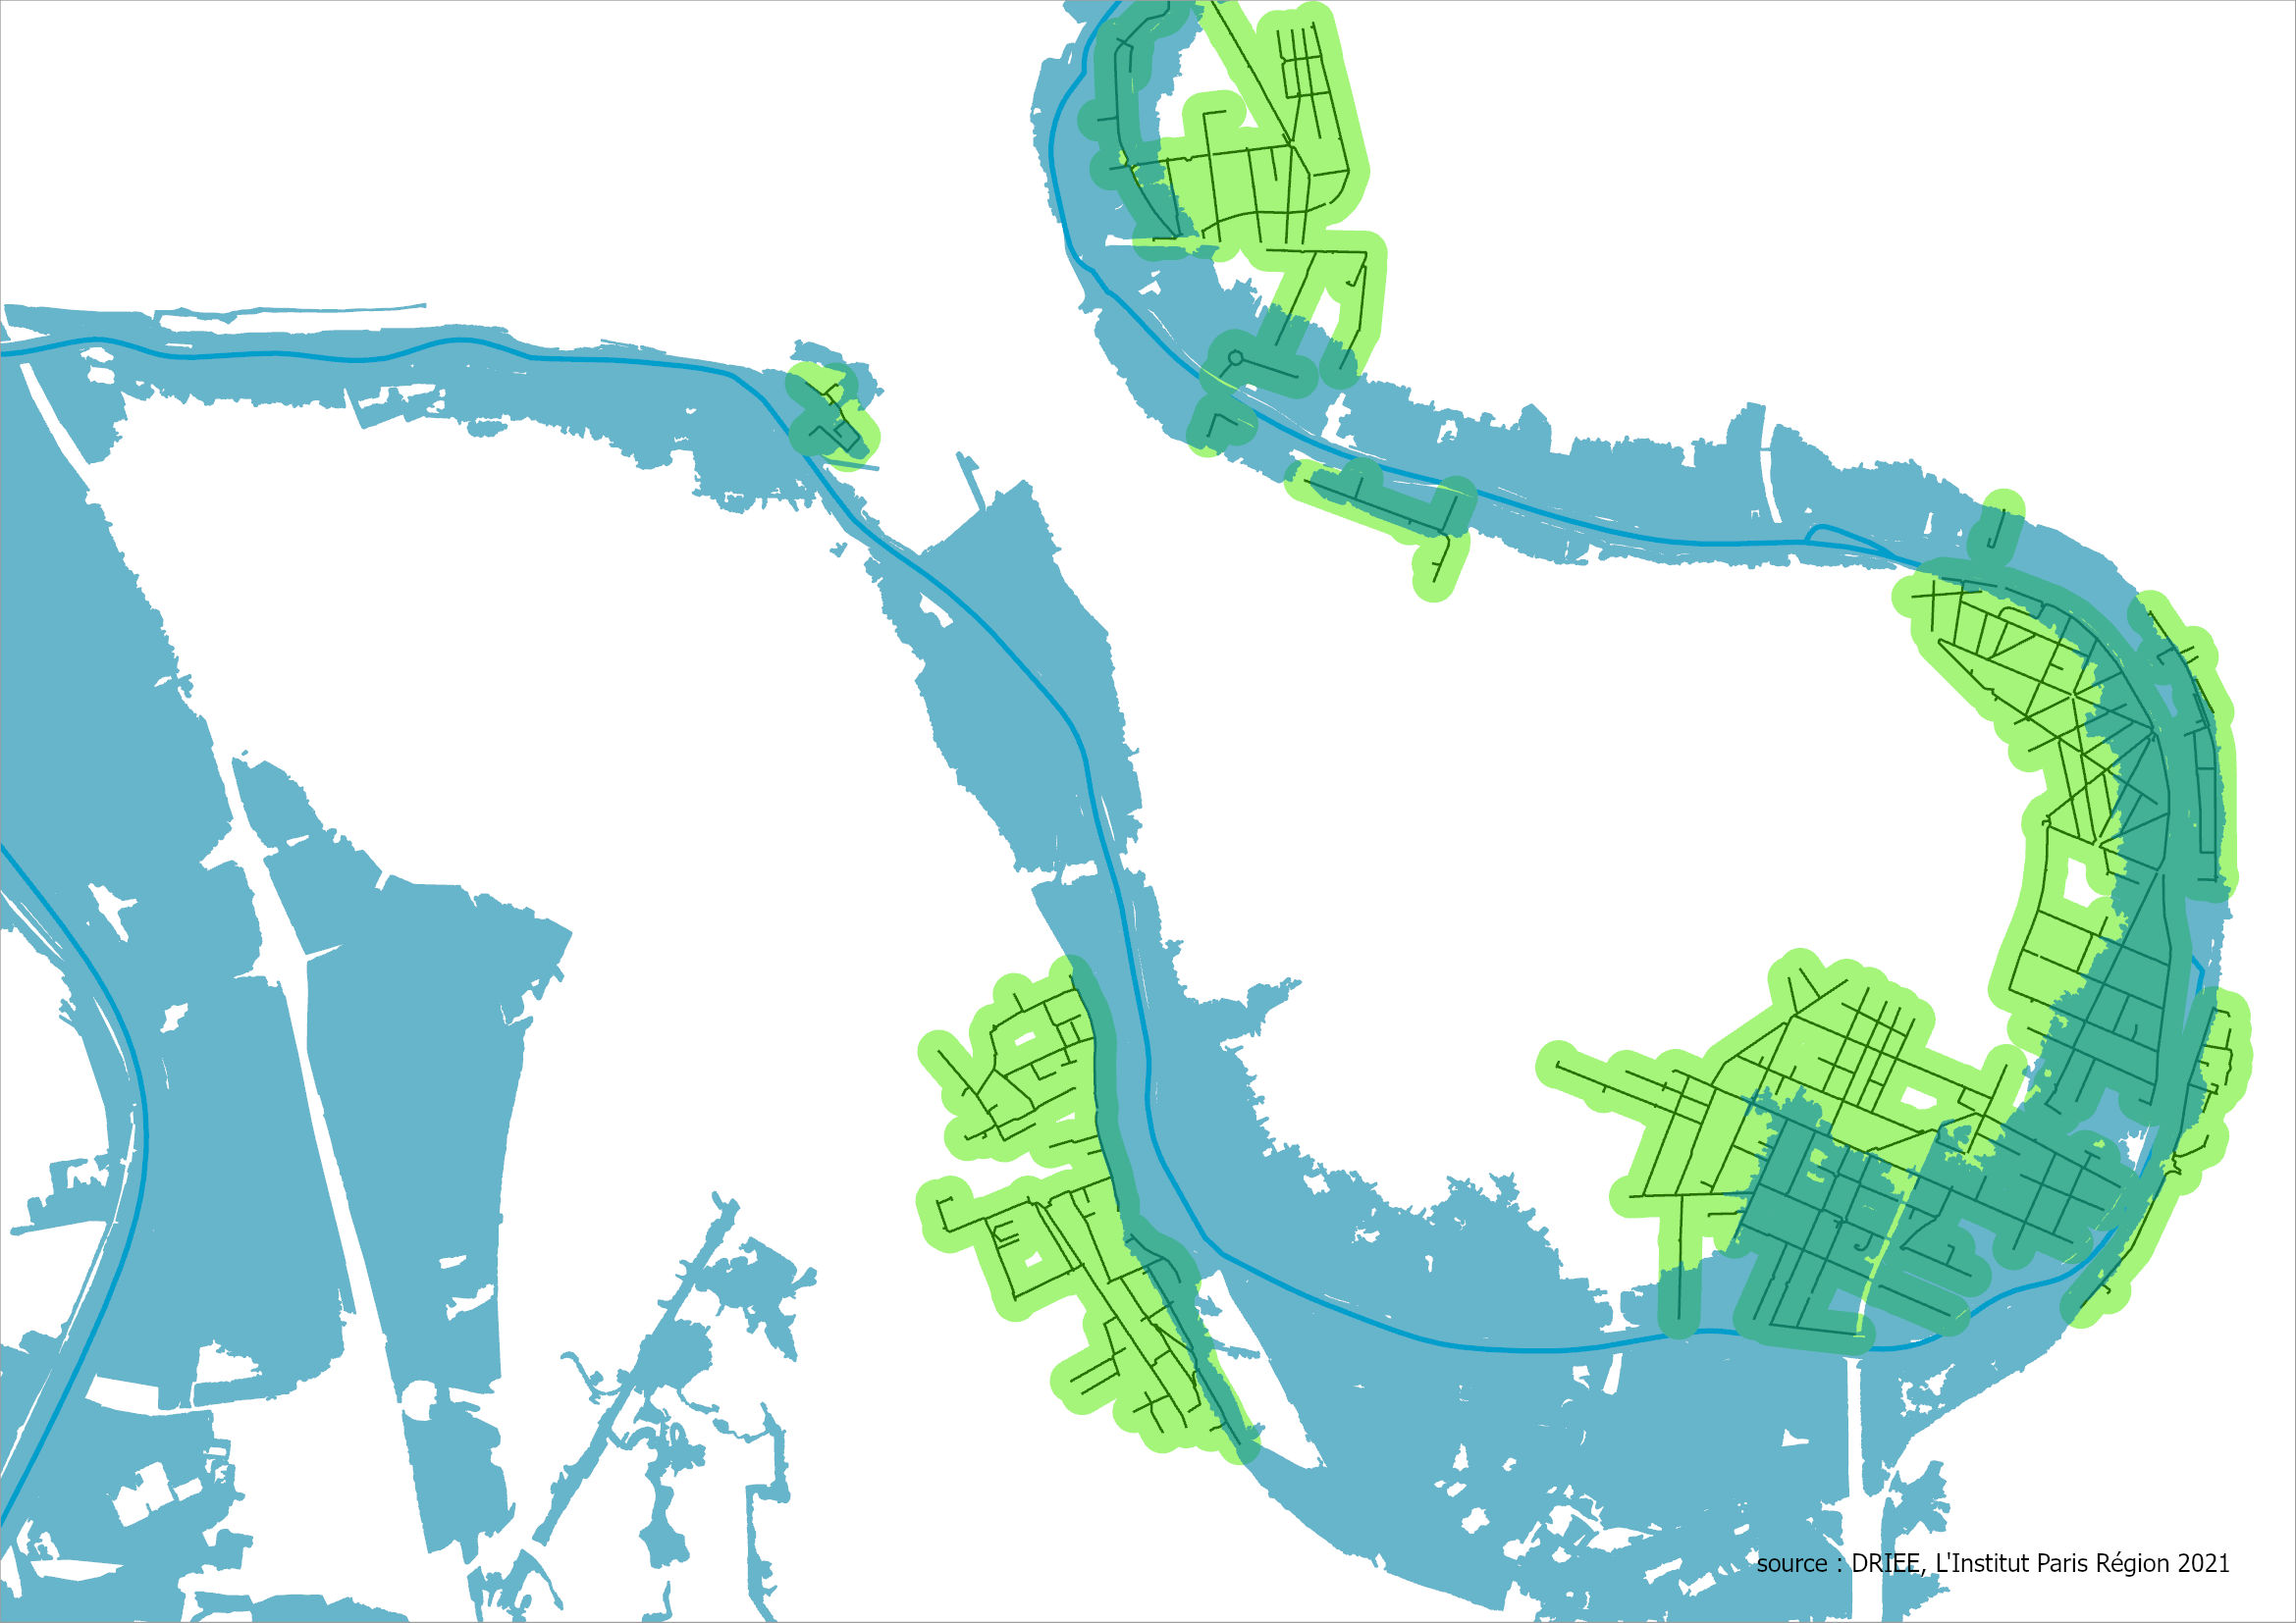
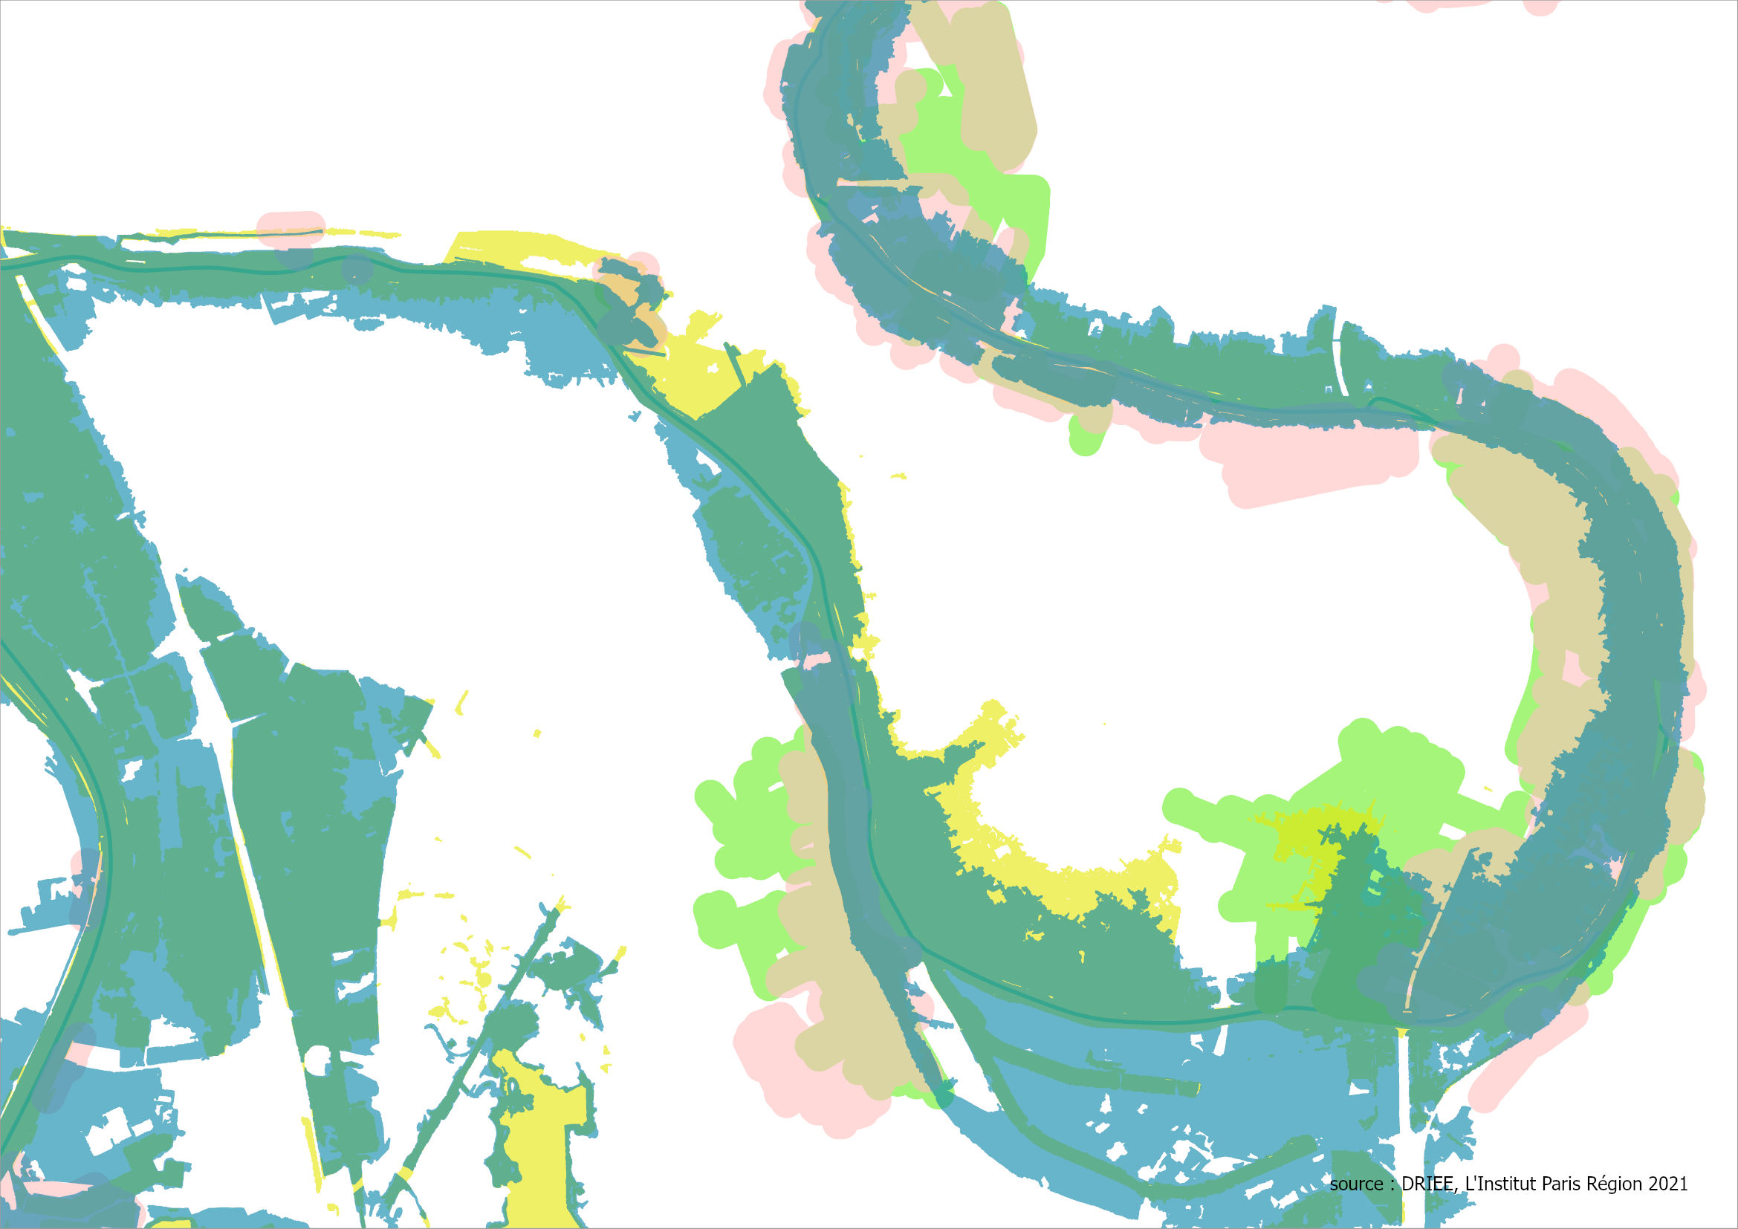
Les usages de données RISQUES 2 – EXTERNE
Numérisation Atlas Inspection Générale de Versailles (zones sous minées)
Zones Impactées non Inondées (ZINI)
Films 3D
Ateliers PLOUF (inondations)
Notes:
Exemple 1 : Conventionnent en 2017 avec IGC Versailles pour numériser les pages des atlas des zones sous minées et le calcul des populations résidentes concernées par ces zones.
Exemple 2 : Zonages agrégés et anonymisés des impacts des crues hors zones inondables concernant les fragilités des réseaux de distribution
Suite à la diffusion des atlas ZIP-ZICH en Ile-de-France, la DRIEE avec la Préfecture de Police (Secrétariat Zone de Défense) a mis en place du GT « Opérateurs de réseaux ».
Les zones impactées non inondées (ZINI) sont des indicateurs cartographiques agrégés anonymisés des impacts des crues hors zones inondées concernant les fragilités des réseaux de distribution de :
gaz,
électricité,
chaleur urbaine,
d’eau potable (uniquement à la commune)
+ les propagations de la crue par le réseau d’assainissement.
Ce travail a été réalisé en Île-de-France par rapport aux crues par débordement de la Seine, de la Marne, de l’Oise et du Loing pour des crues fréquentes à majeures.
Les impacts générés par une crue extrême, par les petits cours d’eau, liés à la remontée de nappe ou aux orages ne sont pas cartographiés dans ce projet.
Exemple 3 : Commandes films 3D
Exemple 4 : atelier à destination des élèves du primaire à partir de différents types de cartes (au sol, poster, film 3D)

Slide 7
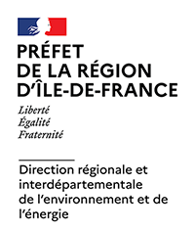
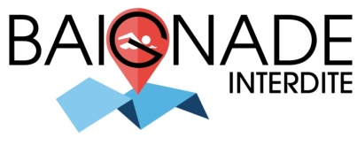

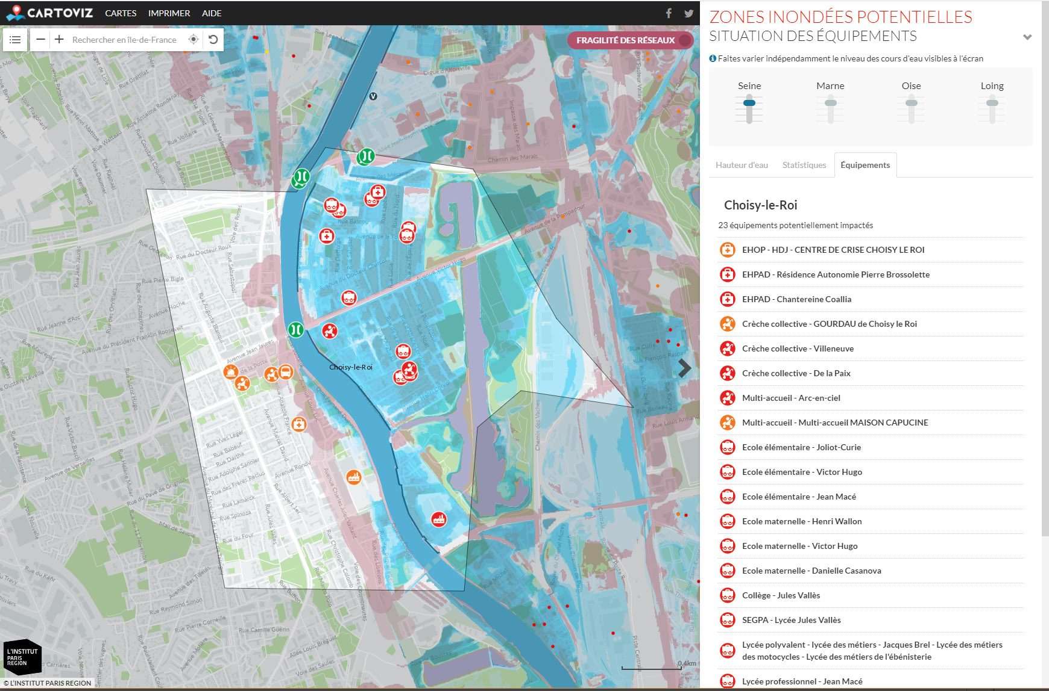
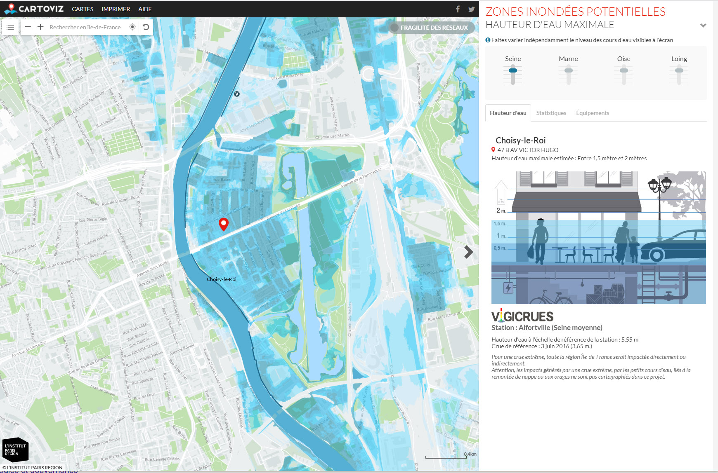
Les usages de données RISQUES Culture du Risque (cartes et webmap)
De Baignade Interdite à Cartoviz ZIP
ZONES INONDÉES
POTENTIELLES (ZIP)
Perception empirique du risque par le citoyen avec la visualisation d’enjeux
Vulnérabilité systémique matérialisé par la cartographie de zone de fragilité de réseaux
Outil attrayant que l’utilisateur peut facilement s’approprier en y projetant son vécu (sa personne, son logement, son entreprise, sa commune, ses services)
Notes:
« La diffusion est un acte pédagogique autant que technique. »(1)
Carto ZIP : une application web mélangeant de la cartographique dynamique, des données statistiques et des infographies en Île-de-France. L'utilisateur peut en très peu de clic avoir accès à des données fiables et claires sur les conséquences d'une inondation sur le territoire de son choix
Le rapport du CGEDD signale que l’utilisateur « peine à se représenter l’aléa comme une description statistique » ;
Précision de la cartographie, simplification des curseurs, clarté des dataviz et explication des contenus vont permettre, comme il est écrit dans le rapport du CGEDD, de « combler la distance entre approche technique et perception empirique du risque : Il existe un décalage significatif entre le concept de risque qui fonde les démarches des professionnels et la perception empirique qu’en a le citoyen.» (1)
La cartographie n’est plus seulement vu comme un objet technique (atlas ZIP) mais un outil attrayant que l’utilisateur peut facilement s’approprier en y projetant son vécu (sa personne, son logement, son entreprise, sa commune, ses services) grâce aux fonctionnalités et la représentation des enjeux
La précision, traçabilité et l’actualisation des données serviront à la crédibilité de l’outil.
(1) rapport CGEDD n° 012890-01
Pour un meilleur accès du public aux cartes de zones inondables,
Stratégie de mise à disposition en ligne et amélioration de Géorisques, avril 2020
http://www.cgedd.developpement-durable.gouv.fr/pour-un-meilleur-acces-du-public-aux-cartes-de-a2966.html
Rappel :
A l'origine, Baignade Interdite a été développée pour promouvoir l'usage et la diffusion de l'Open Data en région Île-de-France.
Le projet a été initié avec le concours de l'ex-Agence Numérique de la Région Ile-de-France (La Fonderie).
L’application a été développée sur les fonds propres de l'IAU ÎdF dans le cadre de son programme d'étude 2014.
2017, reconnaissance institutionnelle avec la sélection au grand prix culture du risque inondation sur la bassin Seine Normandie
2019, signature d’une convention avec la Driee et lancement des travaux d’intégration de scénarios de crue produits par la DRIEE pour les cours d’eau franciliens surveillés Vigicrues (les Zones d’Inondation Potentielles, dits « ZIP-ZICH ») ;
2021, intégration des ZINI
L'objectif est de partager des informations géographiques et de les mettre à disposition du plus grand monde.

